Slide 1
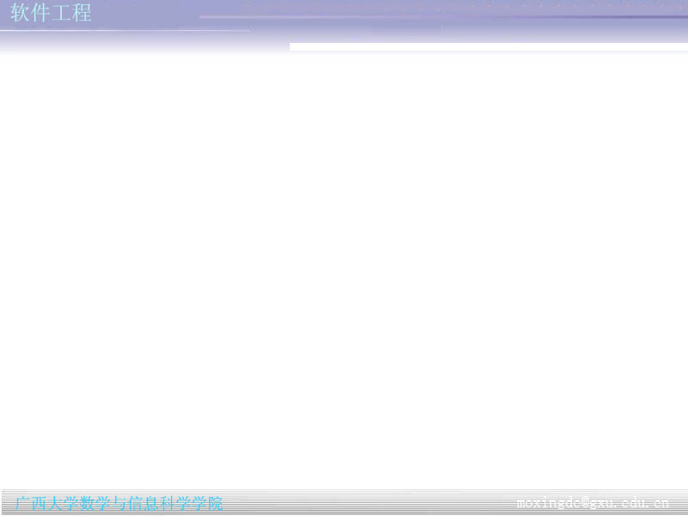


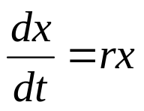
微 积 分

Slide 2
第一章 函数 | 第二章 极限与连续
第三章 导数与微分 | 第四章 中值定理,导数的应用
第五章 不定积分 | 第六章 定积分
第七章 无穷级数(不要求) | 第八章 多元函数
第九章 微分方程 | 复习
Notes:
不同的操作系统提供的系统调用不全相同，但大致可分为如下几类：
1。文件操作类
这类系统调用有：打开文件、建立文件、读文件、写文件、关闭文件及删除文件等。
2。资源申请类
用户调用系统功能请求分配主存空间、归还主存空间、分配外围设备及归还外围设备等。
3。控制关
执行中的程序可以请求操作系统中止其执行或返回到程序的某一点再继续执行。操作系统要根据程序中止的原因和用户的要求作出处理，因而这类系统调用有：正常结束、异常结束及返回断点／指定点等。
4。信息维护类
例如：设置日期时间、获取日期时间、设置文件属性及获取文件属性等。
小结
计算机系统由硬件和软件两大部分组成。硬件是软件执行的基础，硬件具有中央处理器与外围设备并行工作的能力，各个外围设备也可同时工作。操作系统利用硬件的这种功能，采用多道程序设计技术，允许多用户并行工作。在硬件的中断装置配合下，操作系统能正确地控制各个程序的执行。
一个要执行的程序必须装入主存储器、中央处理器可直接访问主存储器。各种外围设备只能与主存储器交换信息，在辅助存储器中的信息只有被读到主存储器之后，才能供中央处理器访问、大多数计算机系统把辅助存储器作为主存储器的扩展，用来保存大量的程序和数据。磁盘可被随机访问，用来存放常用的信息；磁带主要用于备份，存放不常用的信息以及作为系统间信息交换的媒介。
为了保证计算机系统能正确工作，中央处理器有两种工作模式。管态和目态。限定用户程序在目态执行，不能使用特权指令。操作系统利用硬件设置的基址寄存器和限长寄存器来限定各程序可访问的主存空间，以免相互干扰而造成错误。
操作系统提供多种服务功能，面向用户提供两类使用接口。一组操作控制命令或作业控制语言供用户提出对作业的控制要求；一组系统功能调用供用户程序请求操作系统服务。
由于操作系统十分庞大，清晰的结构有利于开发和调试。层次结构是一种重要的设计技术，正确性容易得到保证，也提高了可维护性和可移植性。
复习题
（1）计算机系统中既有操作系统程序、又有用户程序，在什么情况下操作系统程序才能占用中央处理器？
（2）阐述硬件的中断装置的作用。
（3）操作系统怎样让多个程序同时执行？
（4）为什么要把“启动 I／O”等指令定义为特权指令？
（5）怎样限制用户程序中使用特权指令？
（6）操作系统与硬件如何配合来实现存储保护的？
（7）为什么要研究操作系统的结构？
（8）应从哪些方面考虑操作系统的结构设计？
（9）操作系统采用层次结构有什么优点？
（10）用户怎样使用操作系统提供的接口？
（11）操作系统为什么要提供‘系统调用”？

Slide 3
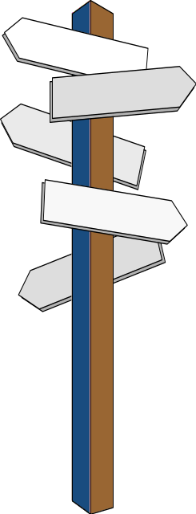
第一章 函数
集合
函数概念
函数的几种特性
反函数
复合函数
初等函数

Slide 4
函数-集合
集合定义
集合是指具有特定性质的一些事物的总体.组成这个集合的事物称为该集合的元素.
通常用大写拉丁字母表示集合，小写字母表示元素.
a是集合M的元素,记作a∈M(读作a属于M)；
a不是集合M的元素,记作a∉M (读作a不属于M).

Slide 5
函数-集合
例子
1. 1990年10月1日在南宁市出生的人。
2. 彩电、电冰箱、VCD。
3. x²-5x+6=0的根。
4. 全体偶数。
集合具有确定性，即对某一个元素是否属于某个集合是确定的，是或不是二者必居其一。
由有限个元素构成的集合，称为有限集合。
由无限多个元素构成的集合，称为无限集合；

Slide 6
函数-集合
集合的表示法
1. 列举法：按任意顺序列出集合的所有元素,并用{}括起来。
例： 由x²-5x+6=0的根所构成的集合A，可表示为：
A={2,3}
注：必须列出集合的所有元素，不得遗漏和重复。

Slide 7
函数-集合
2.描述法：设P(a)为某个与a有关的条件或法则，A为满足P(a)的一切a构成的集合，记为：
A={a|P(a)}
例： 由x²-5x+6=0的根所构成的集合A，表示为：
A={x|x²-5x+6=0}
例：全体实数组成的集合通常记作R，即：
R={x|x为实数}

Slide 8
函数-集合
子集
如果集合A的元素都是集合B的元素，即若 x∈A则必x∈B，就说A是B的子集，记作A⊂B(读作A包含于B)或B⊃A(读作B包含A)
如果A⊂ B且或A⊃B，则称A与B相等。
A⊂A即集合A是其自己的子集。
传递性 A⊂B、B ⊂ C 则A ⊂ C。
Φ ⊂A，即空集是任何集合A的子集。

Slide 9
函数-集合
全集与空集
所研究的所有事物构成的集合称为全集,记为:U。
不含任何元素的集合称为空集，记为： ∅ 。
例1：x²+1=0实数根集合为空集。
例2：平面上两条平行线的交点集合为空集。
注：{0}及{∅}都不是空集，前者有元素0，后者有元素∅。

Slide 10
函数-集合
集合的运算
集合的并：A∪B={x|x ∈ A 或x ∈ B}
集合的交：A ∩ B={x|x ∈ A 且x ∈ B}
集合的差：A-B={x|x ∈ A 且x ∉B}

Slide 11
函数-集合
区间
在一条直线上指定了一点作为原点O，再指定了正向，此外又规定了单位长度，这条直线就称为数轴。
数轴上的点与实数之间可以建立一一对应的关系。有时为了形象化起见，把数x称为点x，就是指数轴上与数x对应的那个点。
O
x
-1
0
1

Slide 12
函数-集合
有限区间
闭区间：[a,b]={x|a≤x≤b}
O
x
a
b
开区间：(a,b)={x|a<x<b}
O
x
a
b
左闭右开区间：[a,b)={x|a≤x<b}
O
x
a
b
左开右闭区间：(a,b]={x|a<x≤b}
O
x
a
b

Slide 13
函数-集合
[a, + ∞)={x|a≤x}
无限区间
O
x
a
(-∞ ,b]={x|x≤b}
O
x
b
(a, +∞)={x|a<x}
O
x
a
(-∞ ,b)={x|x<b}
O
x
b
实数集 Ｒ＝(-∞ ,+∞)={x | - ∞ <x<+ ∞}

Slide 14
函数-集合
邻域
Ｕ(a,δ)={x| |x-a|< δ}={x|a-δ<x<a+}=(a-δ,a+δ)
称为点a的δ邻域。a称为邻域的中心，δ称为邻域的半径。
x
a- δ
a
a+ δ
例：Ｕ(2 ,1 )={ x | |x-2|<1 }={x | 1<x<3 }=( 1, 3)
δ=1
δ=1
x
1
2
3

Slide 15
函数-集合
空心邻域
Ｕ( a , δ)={ x | 0<|x-a|< δ}
={ x | a- δ <x<a 或 a<x<a+δ}
=(a- δ, a)U(a , a+ δ)
称为点a的δ空心邻域。
a- δ
a
a+ δ
x
例：
U(2,1)={x|0<|x-2|<1}={x|1<x<2或2<x<3 }
=( 1,2)U(2,3)
1
δ=1
2
δ=1
3
x

Slide 16
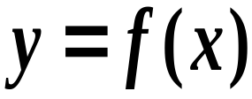
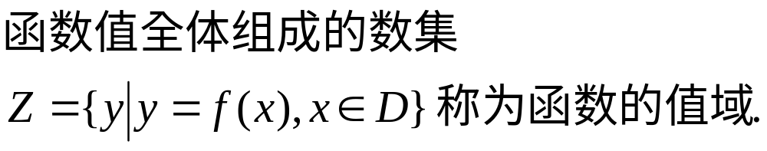
函数-函数概念
定义 设x和y是两个变量，D是一个给定的非空数集，若对于x ∈ D，变量y按照确定的法则f总有确定的数值和它对应，则称y是x的函数
记作
因变量
自变量

Slide 17








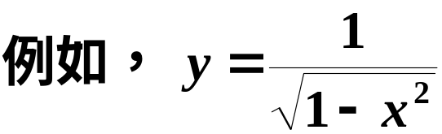

函数-函数概念
函数的两要素:
定义域与对应法则.
自变量
对应法则f
因变量
约定:如果不考虑函数的实际意义，函数的定义域就是自变量所能取的使算式有意义的一切实数值，称为函数的自然定义域。

Slide 18






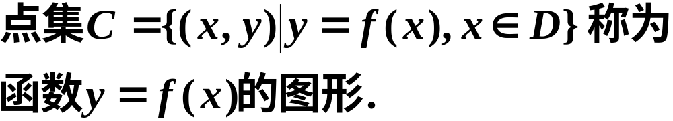
函数-函数概念
如果自变量在定义域内任取一个数值时，对应的函数值总是只有一个，这种函数叫做单值函数，否则叫与多值函数．
定义:

Slide 19
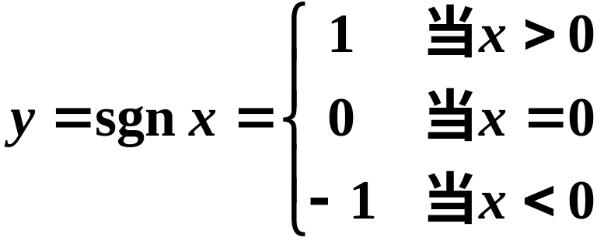
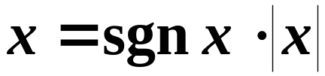
函数-函数概念
几个特殊的函数举例
y
(1) 符号函数
1
o
x
-1
y
4 3 2 1
(2) 取整函数 y=[x]
[x]表示不超过 x 的最大整数
o
x
-4 -3 -2 -1
1 2 3 4 5
-1
阶梯曲线
-2
-3
-4

Slide 20
函数-函数概念
非负小数部分函数
取整函数 y=(x)=x-[x]
x=7/3时,[x]=2，(x)=0.5
x=1/3时,[x]=0，(x)=1/3
x=-8/5时,[x]=-2，(x)=0.4
y
y=(x)
1
O
x
-2 -1 1 2

Slide 21
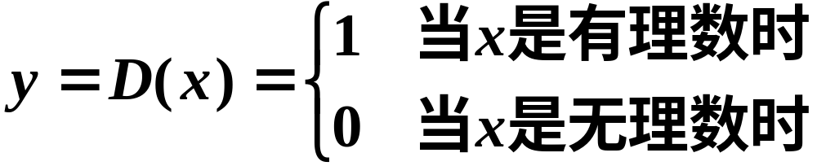




函数-函数概念
(3) 狄利克雷函数
y
1
•
x
o
无理数点
有理数点
(4) 取最值函数
y
y
x
x
o
o

Slide 22
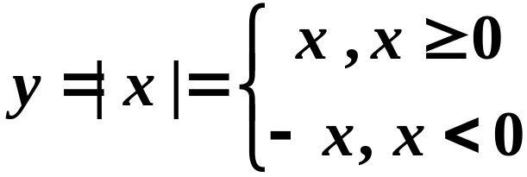

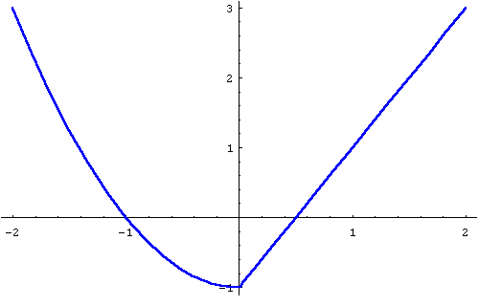
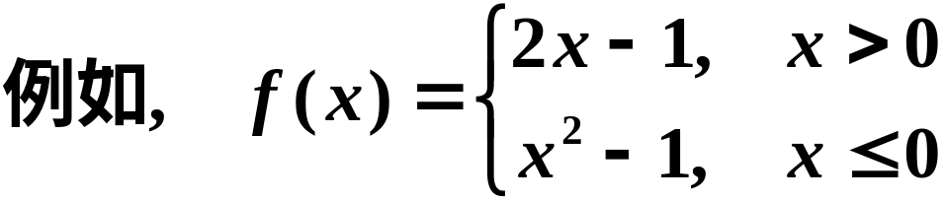


函数-函数概念
(5)绝对值函数
y
定义域R
值域
o
x
对应法则用不同的
在自变量的不同变化范围中,
式子来表示的函数,称为分段函数.

Slide 23
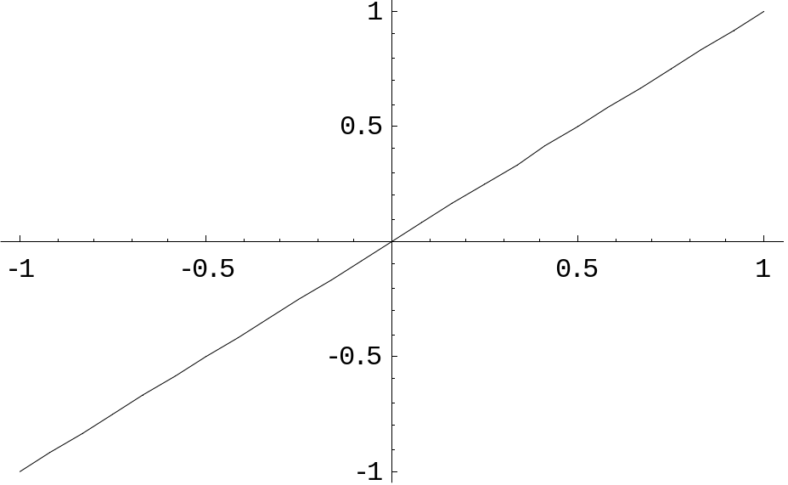
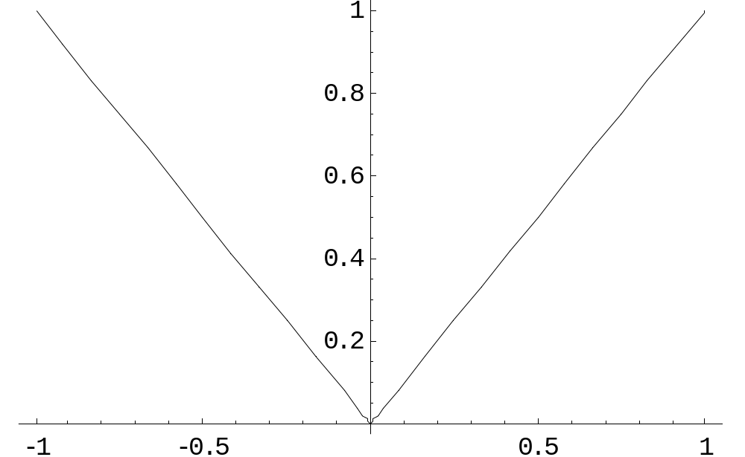
函数-函数概念
1
y= x² /x
y=x
y=√ x²

Slide 24
函数-函数概念
例子
1
例1：确定函数y= 的定义域。
lg(3x-2)
解：
{
lg(3x-2) ≠0
3x-2 ≠ 1
x ≠ 1
}
D=(2/3,1) ∪ (1,+∞)
3x-2>0
x>2/3
x-1
1
例2：确定函数y=arcsin 的定义域。
+
5
√25-x²
解：
{
x-1
}
≤1
|x-1| ≤5
-4≤x ≤6
5
√25-x² ≠0
}
D=[-4, 5)
25-x² >0
-5<x< 5
25-x² ≧0

Slide 25
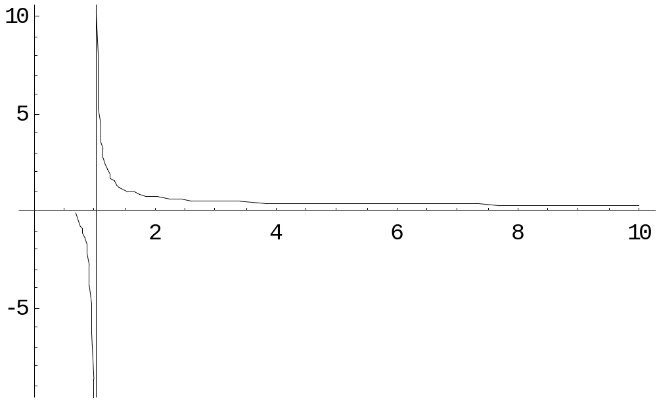
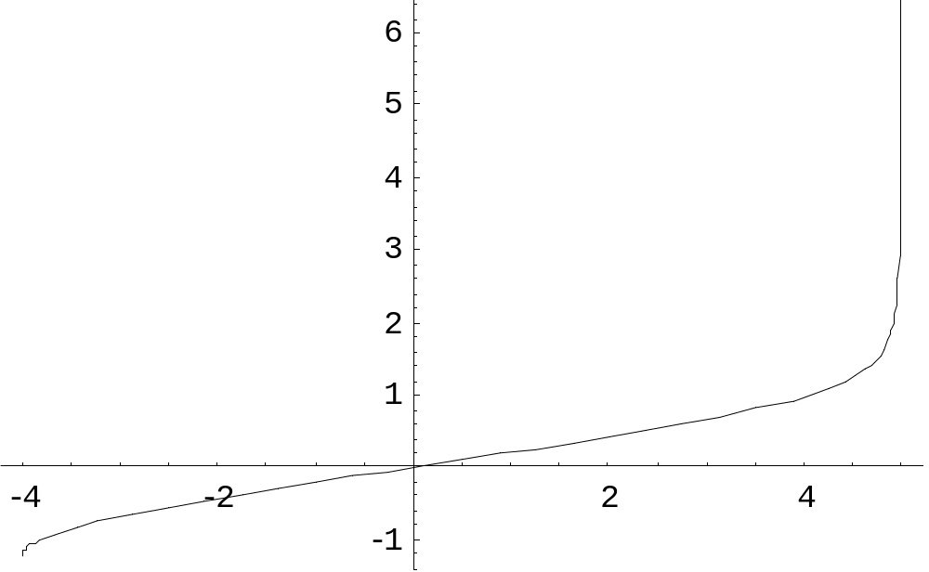
函数-函数概念
1
y=
lg(3x-2)
x-1
1
y=
+
5
√25-x²

Slide 26
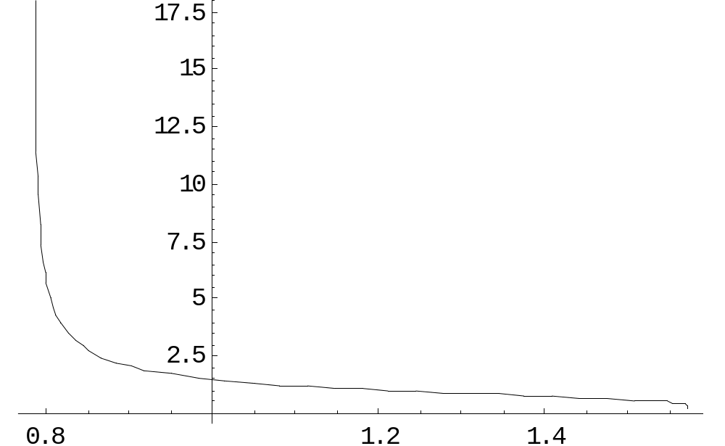
函数-函数概念
1
例3：确定函数y= 的定义域。
解：
√lntgx
{
π
π
}
lntgx >0
tgx>1
x∈(k π + , k π + )
4
2
π
tgx >0
x ∈ ( k π , k π + )
π
2
x≠k π +
2
π
π
x ∈(k π + , k π + ), k=0, ±1, ±2, ±3,…… 为所求的定义域
4
2

Slide 27

函数-函数的性质
1．函数的有界性:
存在
任意
y
y
M
M
y=f(x)
x
o
o
x
X
X
有界
无界
-M
-M

Slide 28
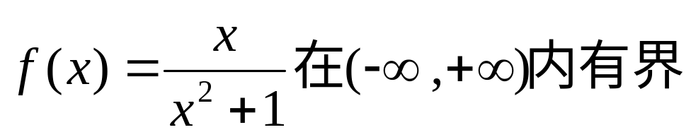
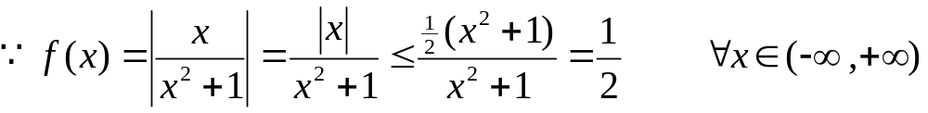
函数-函数的性质
例1:f(x)=sinx在(-∞,+∞)内是有界的。
因为|sinx| ≦1。
例2:f(x)=1/x在(0 ,1)内是无界的。在[1,+∞)内有界。
例3:

Slide 29





函数-函数的性质
2．函数的单调性:
y
o
x

Slide 30

函数-函数的性质
y
o
x

Slide 31




例如, 函数 y = x ³ 在(−∞, +∞)内单调增加。

Slide 32

而函数 y = x ² 在区间(−∞, 0)内单调减少；在区间(0, +∞)内单调增加。

Slide 33
函数-函数的性质
例1:判断函数y=x³的单调性。
解：对于任意的x_{l}、x₂ ，设x_{l}＜x₂
f(x₂)-f(x₁)=x₂³ - x₁ ³ =(x₂ - x₁)(x₁² + x₁ x₂ + x₂²)
当 x₁ x₂ ≥0 时 x₁² + x₁ x₂ + x₂² >0 所以f(x₂)-f(x₁)>0
当 x₁ x₂ <0 时 x₁² + x₁ x₂ + x₂² =(x₁+x₂)²-x₁ x₂>0
所以f(x₂)-f(x₁)>0
x₂³ -x₁³>0,所以x₂³ > x₁³ ，故 y=x³在(-∞ ,+∞)是单调增加的。

Slide 34
函数-函数的性质
例2:判断函数y=2x²+1的单调性。
解：∀x_{l}、x₂ ∈R ，设x_{l}＜x₂
f(x₁)-f(x₂)=(2x₁²+1)-(2x₂²+1) = 2(x₁²-x₂²) = 2(x₁-x₂)(x₁+x₂)
当 x_{l}、x₂ ∈ (-∞ ,0]
(x₁+x₂)<0
f(x₁)-f(x₂)>0
f(x₁)>f(x₂)
f(x)单调减少
当 x_{l}、x₂ ∈ [0,+∞ )
(x₁+x₂)>0
f(x₁)-f(x₂)<0
f(x₁)<f(x₂)
f(x)单调增加
所以在(-∞,+∞)内，不是单调函数

Slide 35




函数-函数的性质
3．函数的奇偶性:
y
-x
o
x
x
偶函数

Slide 36


函数-函数的性质
y
-x
o
x
x
奇函数

Slide 37
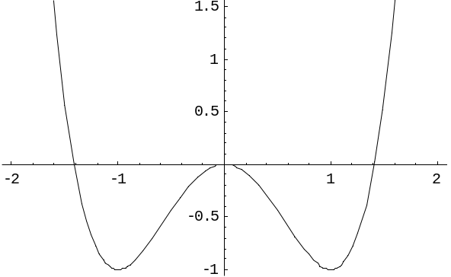
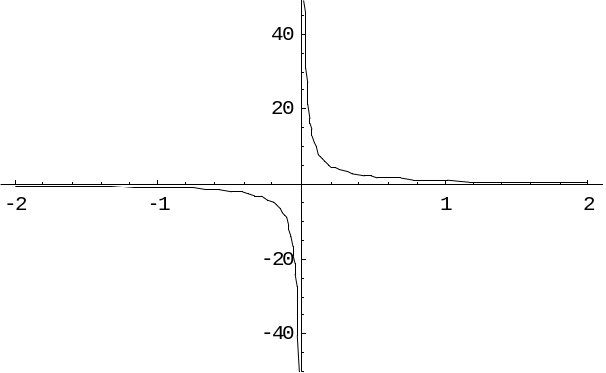
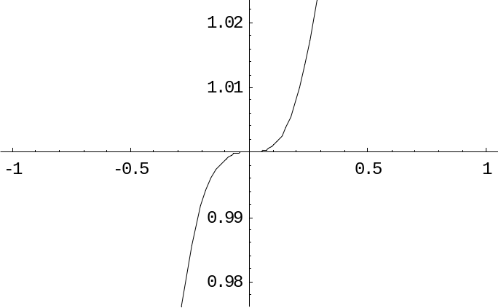
函数-函数的性质
例1:判断函数y=x⁴ - 2x² 的奇偶性。
解：
∵f(-x)=(-x)⁴ – 2(-x)² =x⁴ - 2x² =f(x)
∴ y=x⁴ - 2x² 是偶函数。
例2:判断函数y=1/x 的奇偶性。
解：
∵f(-x)=1/(-x) = - (1/x) = - f(x)
∴ y=1/x 是奇函数。
例3:判断函数y=x³ +1 的奇偶性。
{
≠ f(x)
解：
∵f(-x)=(-x)³ +1 = -x³ +1
≠-f(x)
∴ y=x³ +1 既不是奇函数又不是偶函数。

Slide 38
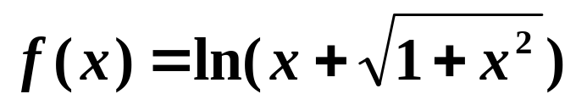
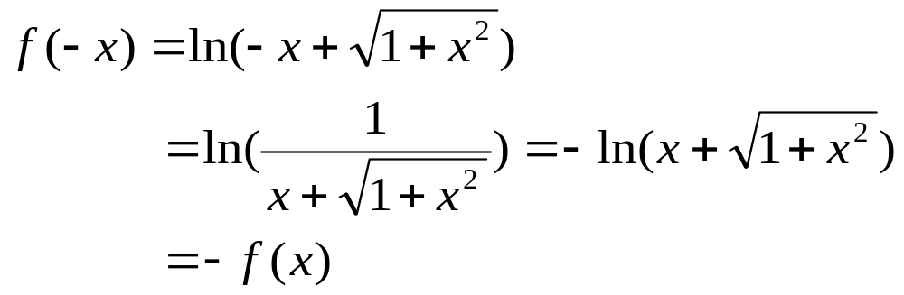
例4 讨论函数 的奇偶性.
解
函数f(x)的定义域（－∞,+∞）是对称区间，
所以f(x)是（－∞,+∞）上的奇函数.

Slide 39
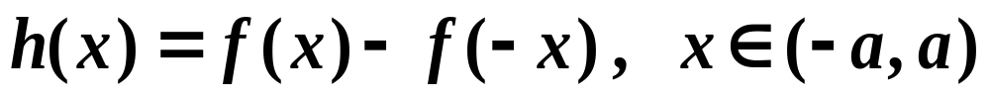
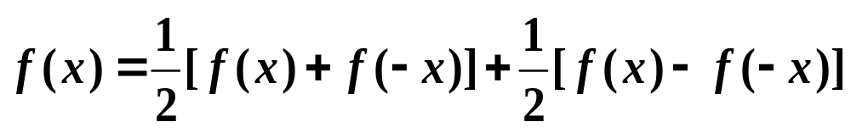
例5
是偶函数；而
是奇函数。
证明是容易的。
由此可证：定义域关于原点对称的函数必可表示为一个偶函数和一个奇函数之和：

Slide 40
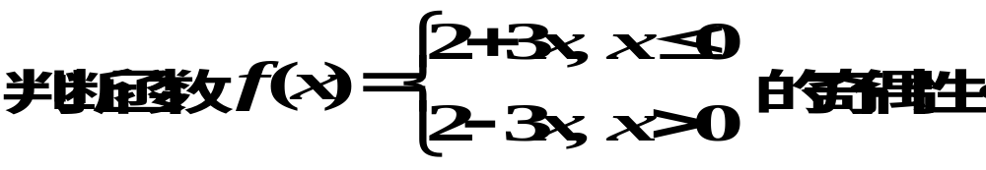
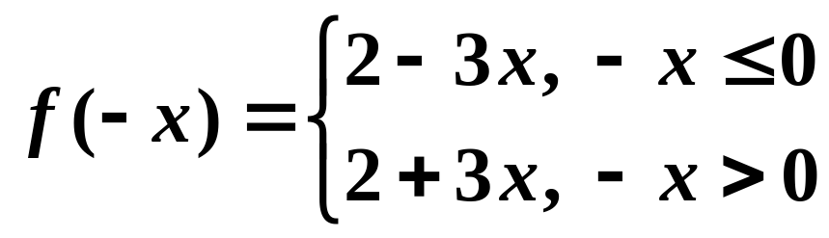
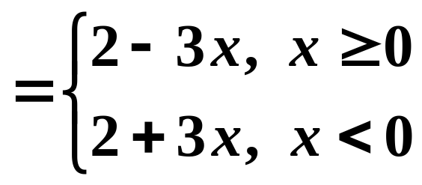
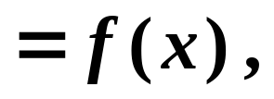
例6
2
解
故 f(x) 是偶函数.
-1
1

Slide 41
函数-函数的性质
4．函数的周期性:
D为函数f(x)的定义域，如果存在一个不为零的数l ，∀x∈D值，x±l ∈D，且f(x+l )=f(x) 恒成立，则f(x)叫做周期函数，l 叫做f(x)的周期。
通常，我们说周期函数的周期是指最小正周期。
例1:函数y=sinx, y=cosx, 是周期函数，周期为2π 。

Slide 42
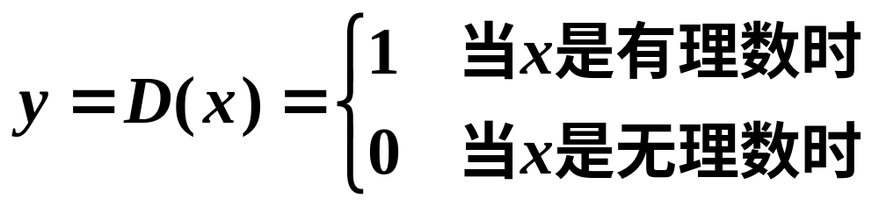
注意：并非任意周期函数都有最小正周期.
如狄利克雷函数
任何正有理数都是它的周期,
但并不存在最小的正有理数。

Slide 43
函数-反函数
设函数y=f(x)的定义域为D，值域为W。 如果∀y∈W都有一个确定且满足y=f(x)的x ∈ D与之对应，其对应规则为f ⁻¹,定义在W上的函数x= f ⁻¹(y)称为y=f(x)的反函数。
函数y=f(x)的定义域为D，值域为W，x为自变量，y为因变量。
函数x= f ⁻¹(y)的定义域为W，值域为D，y为自变量，x为因变量。 若改x为自变量，y为因变量， x= f ⁻¹(y) 写成y= f ⁻¹(x) 。

Slide 44







函数-反函数
y= f (x) 与y= f ⁻¹(x)的关系是x、y互换，它们的图形关于y=x对称。
y= f ⁻¹(x)。不一定是单值函数。
y= f (x)单调单值，则y= f ⁻¹(x)单调单值。

Slide 45
函数-反函数
例1:求y=3x-1的反函数。
解：
∵ y=3x-1
x=(y+1)/3= f ⁻¹(y)
∴ x、y互换得y= f ⁻¹(x) = (x+1)/3为反函数。
y=3x-1
y=(x+1)/3

Slide 46

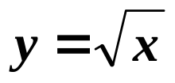
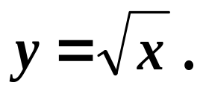
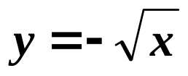
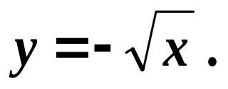
一个函数若有反函数，它必定是一一对应的函数关系。
例如，在(−∞, +∞)内，y = x² 不是一一对应的函数关系，所以它没有反函数。
y
-x
x
在(0, +∞)内y = x²有反函数
在(−∞, 0)内，y = x²有反函数

Slide 47
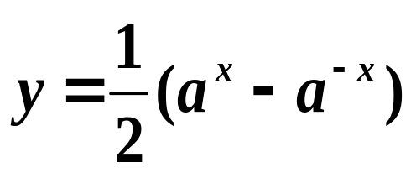

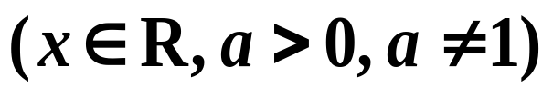
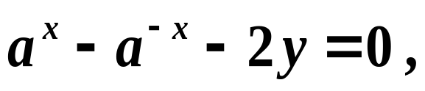
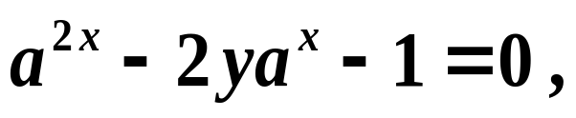
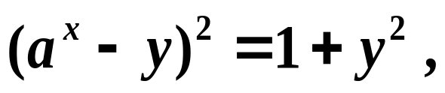
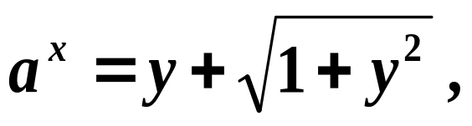
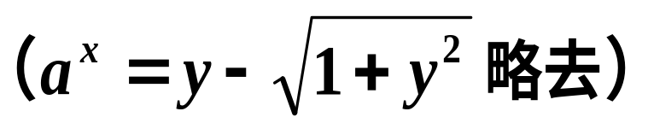
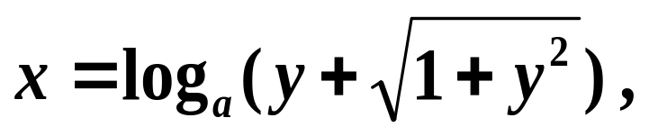
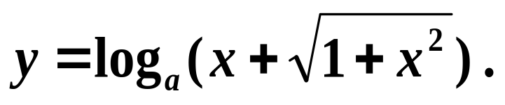
例2 求函数
y
的反函数。
解
O
x
所以所求反函数为

Slide 48
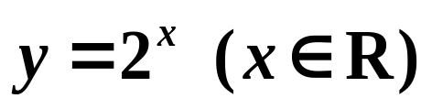
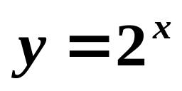
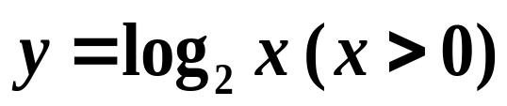
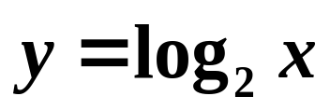

例3
与
互为反函数。

Slide 49
函数-复合函数
设y=f(u)的定义域、值域分别是D_{f} 、W_{f}
u= φ(x)的定义域、值域分别是D_{φ} 、W_{φ}
若 D_{f} ∩W_{φ} ≠∅ 则称y=f [(φ(x)]为复合函数
其中: x为自变量， y为因变量， u为中间变量。
复合函数的定义域
D={x | x∈D_{φ} , φ (x) ∊ D_{f} ∩W_{φ} }
复合函数的值域
W={y | y∈W_{f} ,且存在u∈D_{f} ∩W_{φ} 使f(u)= y}
或W={y | y= f [(φ(x)] ,x ∊ D}

Slide 50



函数-复合函数
y=f [(φ(x)]
u
y
x
W
D
W_{φ}
D_{f} ∩W_{φ}
D_{f}
D_{φ}
W_{f}
u= φ(x)
y=f(u)
符合条件：D_{f} ∩W_{φ} ≠∅

Slide 51
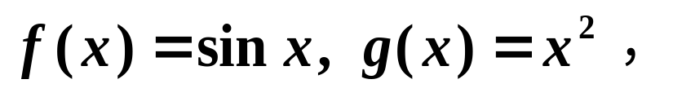












注意复合次序：
复合可以多次进行。
例4
例5
的复合。

Slide 52










重要问题：把一个复杂的函数分解为几个简单函数的复合运算或四则运算。
例6
例7

Slide 53






解
(1)
(2)

Slide 54



函数-复合函数
∴ -1≤ x ≤ 2 即[-1,2]为所求的定义域

Slide 55



函数-复合函数

Slide 56





函数-复合函数
例5:

Slide 57



函数-复合函数

Slide 58


函数-复合函数

Slide 59





例6
解
所以
于是

Slide 60


初等函数
一、基本初等函数
1.常数函数
常函数的定义域为(−∞, +∞)，图形为平行于x轴, 在y轴上截距为C的直线。

Slide 61


2.幂函数
幂函数的定义域随a而异，但不论 a 为何值, 它在(0, +∞)内总有定义。幂函数图形都经过 (1, 1)点。
常见的幂函数及其图形：

Slide 62

2.幂函数
幂函数的定义域随a而异，但不论 a 为何值, 它在(0, +∞)内总有定义。幂函数图形都经过 (1, 1)点。
常见的幂函数及其图形：

Slide 63





函数-基本初等函数
幂函数,指数函数,对数函数,三角函数和反三角函数统称为基本初等函数.
1.幂函数

Slide 64

2.幂函数
幂函数的定义域随a而异，但不论 a 为何值, 它在(0, +∞)内总有定义。幂函数图形都经过 (1, 1)点。
常见的幂函数及其图形：

Slide 65

2.幂函数
幂函数的定义域随a而异，但不论 a 为何值, 它在(0, +∞)内总有定义。幂函数图形都经过 (1, 1)点。
常见的幂函数及其图形：

Slide 66

2.幂函数
幂函数的定义域随a而异，但不论 a 为何值, 它在(0, +∞)内总有定义。幂函数图形都经过 (1, 1)点。
常见的幂函数及其图形：

Slide 67

2.幂函数
幂函数的定义域随a而异，但不论 a 为何值, 它在(0, +∞)内总有定义。幂函数图形都经过 (1, 1)点。
常见的幂函数及其图形：

Slide 68







3.指数函数
定义域为(−∞, +∞)，值域为(0, +∞)，
都通过点(0, 1),
当a>1时，函数单调增加；
当0<a<1时，函数单调减少。

Slide 69





4.对数函数
对数函数是指数函数y = a^{x}的反函数,
定义域为(0,+∞),图形通过(1, 0)点,
当 a>1 时, 函数单调增加；
当 0<a<1时, 函数单调减少。

Slide 70









对数的基本性质：
换底公式
对数恒等式

Slide 71







5.三角函数
y = sin x与y = cos x的定义域均为(−∞, +∞)，均以2π为周期。y = sin x为奇函数，y = cos x为偶函数。它们都是有界函数。
正弦函数
余弦函数

Slide 72









正切函数
余切函数
定义域: x≠(2n+1)π/2 。
周期: π 。奇函数。
定义域: x≠nπ。
周期: π 。奇函数。

Slide 73




正割函数
余割函数

Slide 74






函数-基本初等函数
正割函数
余割函数

Slide 75





6.反三角函数
定义域：
值域：
单调增加函数；
奇函数.

Slide 76




定义域：
值域：
单调减少函数；
非奇非偶.

Slide 77





y
x
定义域：
值域：
单调增加函数；
奇函数.

Slide 78




反余切函数
y
x
定义域：
值域：
单调减少函数；
非奇非偶.

Slide 79














反三角函数值的确定：
求 arcsin x 值的方法：
类似地有
例1
例2

Slide 80
函数-初等函数
下面五类函数基本初等函数：
α >0,过(0,0),(1,1),在(0, +∞)递增
{
冪函数 y=x^{α} （ α是常数, α≠0 ）
α <0,过(1,1),在(0, +∞)递减
{
D=(-∞,+∞)，W=(0, +∞)
指数函数 y=a^{x} (a是常数,a>0,a≠1)
过(0,1)
a>1递增,0<a<1递减
{
D=(0,+∞)，W=(-∞, +∞)
对数函数 y=log_{a}x (a是常数,a>0,a≠1)
过(1,0)
a>1递增,0<a<1递减
三角函数 y=sinx, y=cosx, y=tgx, y=ctgx,y=secx, y=cscx;
反三角函数 y=arcsinx, y=arccosx, y=arctgx, y=arcctgx .
由常数及基本初等函数经过有限次四则运算及有限次的复合所构成并可以用一个式子表示的函数，叫初等函数。

Slide 81
函数-初等函数
三角函数 y=sinx, y=cosx, y=tgx, y=ctgx,y=secx, y=cscx;
函数 | 定义域 | 值域 | 周期 | 奇偶 | 单调
y=sinx | (-∞, +∞) | [-1,1] | 2π | 奇 | (-π/2+2kπ, π/2+2kπ)递增 (π/2+2kπ, 3π /2+2kπ)递减
y=cosx | (-∞, +∞) | [-1,1] | 2π | 偶 | (π+2kπ, 2π +2kπ)递增 (2kπ, π+2kπ)递减
y=tgx | x≠π/2+kπ | (-∞, +∞) | π | 奇 | (-π/2+kπ, π/2+kπ)递增
y=ctgx | x≠kπ | (-∞, +∞) | π | 奇 | (kπ, π+kπ)递减
y=secx | x≠π /2+k π | (-∞, -1]U [1, +∞) | 2π | 偶 | (2kπ, π/2+2kπ),(π/2+2kπ, π+2kπ) 递增 (-π/2+2kπ,2kπ),(π+2kπ,3π/2+2kπ)递减
y=cscx | x≠kπ | (-∞, -1]U [1, +∞) | 2π | 奇 | (-π/2+2kπ,2kπ),(2kπ, π/2+2kπ)递增 (π/2+2kπ,π+2kπ),(π+2kπ, 3π/2+2kπ)递减

Slide 82





函数-初等函数
y=cosx
y=sinx
y=ctgx
y=tgx
y=secx
y=cscx

Slide 83



函数-初等函数
y=arcsinx
y=arccosx
y=arctgx
y=arcctgx

Slide 84



二、初等函数
由基本初等函数经过有限次的四则运算或复合运算得到的一切函数统称为初等函数.
本课程讨论的函数绝大多数都是初等函数.
例如，
等等。

Slide 85






例1
是初等函数吗？
解
利用对数恒等式
是初等函数。
一般地，
幂指函数
也是初等函数：

Slide 86



例2
分段函数是初等函数吗？
解
符号函数
不是初等函数；
是初等函数，因为
分段函数可能是初等函数，也可能不是。分段只是一种形式，不是函数的新类型。

Slide 87
习题选讲
{
1 |x|<1
例
设f(x)=
0 |x|=1
, g(x)=e^{x},求f[g(x)]和g[f(x)],并画图。
-1 |x|>1
D_{f}=(-∞,+∞)
W_{f} ={-1,0,1}
D_{g}=(-∞,+∞)
W_{g} =(0, +∞)
D_{f}∩W_{g}= W_{g} =(0, +∞)
所以定义域为：D=D_{g}=(-∞, +∞)
{
1 |g(x)|<1 i.e x<0
f[g(x)]=
0 |g(x)|=1 i.e x=0
-1 |g(x)|>1 i.e x>0
D_{g}∩W_{f}= W_{f} ={-1,0,1}
所以定义域为：D=D_{f}=(-∞, +∞)
{
e¹ |x|<1
g[f(x)]= e^{f(x)} =
e⁰ |x|=1
e⁻¹ |x|>1
{
e |x|<1
g[f(x)]= e^{f(x)} =
1 |x|=1
e⁻¹ |x|>1

